Slide 1
Présentation Groupe 4
Rédacteurs | Date de livraison | Version
Valentin Grimal | 26/10/2023 | 0.5
Romain Gonzales
Adrien Courtessole

Slide 2
Résumé des tâches
Inventaire de tous les ordinateurs fixes et portables (vérification de tous les ports et composants ainsi que des références)
Rangement de tous les pc par étagère
Inventaire de tous les câbles, clavier, souris, raspberry, KUMANkits ect…
Etiquetage de tous ce qui ne l’étaient pas.
Rédaction de tous les éléments dans un fichier excel trier par catégorie.
Tri et rangement de tous les éléments catalogués.

Slide 3
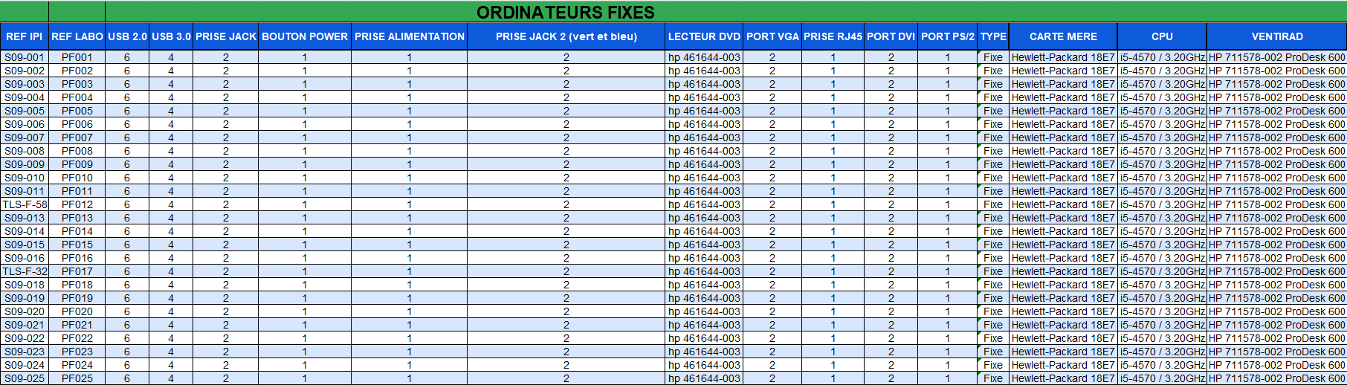
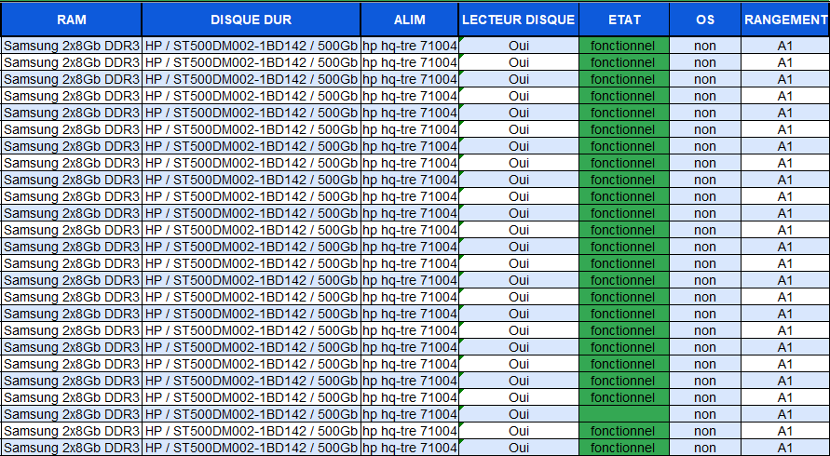
PC Fixe
Vérification de toutes les références des pc pour pouvoir les rajouter sur les pc qui n’en n’ont pas.
Contrôle : ports USB/HDMI/VGA/DVI, prise jacks/RJ45/alimentation, port PS/2 (port pour les anciennes souris), carte mère, CPU, Ventirad, RAM, Disque dur, Alimentation, Lecteur Disque.
Rédaction dans un fichier Excel organisé toutes les références/modèles des Lecteurs DVD, Carte Mère, CPU, Ventirad, RAM, Disque Dur, Alimentation et le nombre de ports/prises et bouton.
Rangement de façon organisée pour les groupes test/reset et une fois cela fait rangement par étagère.

Slide 4
PC portables
Contrôle : ports USB/HDMI/VGA/DVI, prise jacks/RJ45, CPU, RAM, Disque dur, Lecteur Disque, batterie
Rédaction références/modèles des CPU, RAM, Disque Dur, Batterie et le nombre de ports/prises et boutons.
Vérifier chargeurs qui étaient sur quelques pc portables.
Vérification de certains pc en les allumant et donc par la même occasion vérifier l’OS.
Ceux qui ne s’allumaient pas nous avons dû les démonter pour vérifier leurs composants.
Ils y avaient plus de 10 pc portables qui n’étaient pas étiquetés.

Slide 5
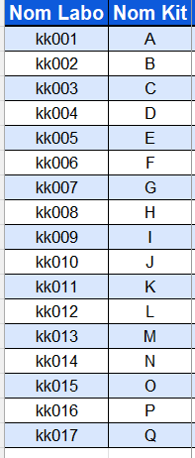
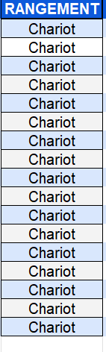
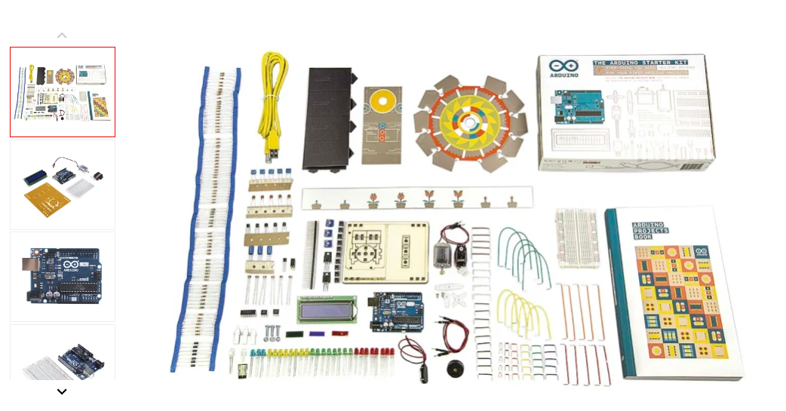
KumanKits
Vérification du nombre de Kuman
Vérification de tous les câbles
Référencement
Rangement

Slide 6
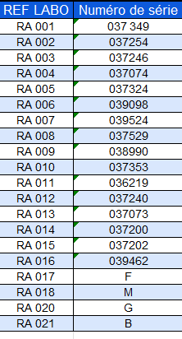
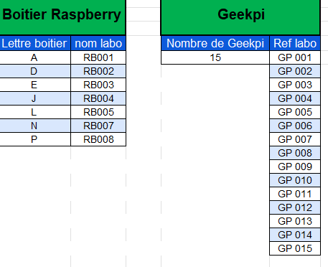
Raspberry/Geekpi/Boitiers
Comptage
Référencement
Rangement

Slide 7
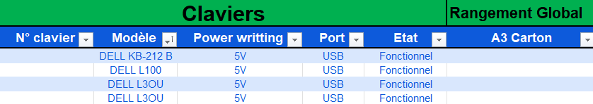
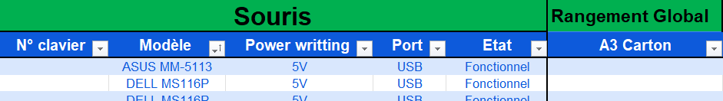
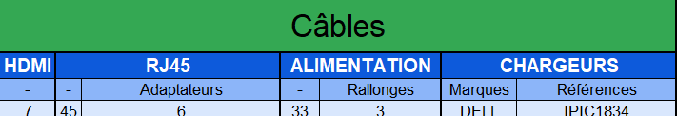
Autres Tâches
Aide des autres groupes :
Catalogage et rangement câbles, souris, claviers…
Rangement global du Labo
Rédaction des tâches

